Slide 1
WIFI
CAS - Krakowska

Slide 2



Kompetencje cyfrowe i sztuczna inteligencja dla wolontariuszy
Szkolenie – Dzień 2 · 8 sierpnia 2026
Program: Narzędzia, Regulacje, Bezpieczeństwo & Infrastruktura AI

Slide 3
Harmonogram szkolenia: Podróż po AI i kompetencjach cyfrowych
Dzień 1 · 25.07.2026
Podstawy + AI Entry
Wprowadzenie do technologii i AI.
Dzień 2 · 01.08.2026
Regulacje AI, Bezpieczeństwo AI, Narzędzia AI
Prawo, bezpieczeństwo i narzędzia AI.
Dzień 3 · 05.09.2026
Grafika AI z Wystąpienia Publiczne
AI w wizualizacjach i prezentacjach.
Dzień 4 · 19.09.2026
Dźwięk, Filmy, Montaż z AI. Podstawianie Własnego Głosu AI
AI w multimediach i głosie.
Dzień 5 · 26.09.2026
Podstawy Programowania Python, HTML, SQL, Hostingu
Języki programowania i internet.
Dzień 6 · 17.10.2026
Systemy AI, Agenci z n8n, RAG z n8n
Zaawansowane systemy AI i automatyzacja.
Dzień 7 · 24.10.2026
Baza Wiedzy w Obsłudze, Formuła MD, Warsztaty z Bielik AI
Zarządzanie wiedzą i Bielik AI.
Dzień 8 · 07.11.2026
Podsumowanie, Przekazanie Materiałów i Grupowy Projekt Końcowy
Podsumowanie i projekt końcowy.

Slide 4
8:00 – 8:45
Organizacja i podpisy
08:45 – 09:00
Przerwa kawowa
9:00 – 12:00
Blok 1: Systemy AI
12:00 – 12:45
Przerwa obiadowa 🥪
12:45 – 13:25
Blok 1: Systemy AI
13:30 – 14:00
Blok 2: Regulacje AI
14:00 – 14:25
Blok 3: Infrastruktura AI

Slide 5
Powtórka

Slide 6
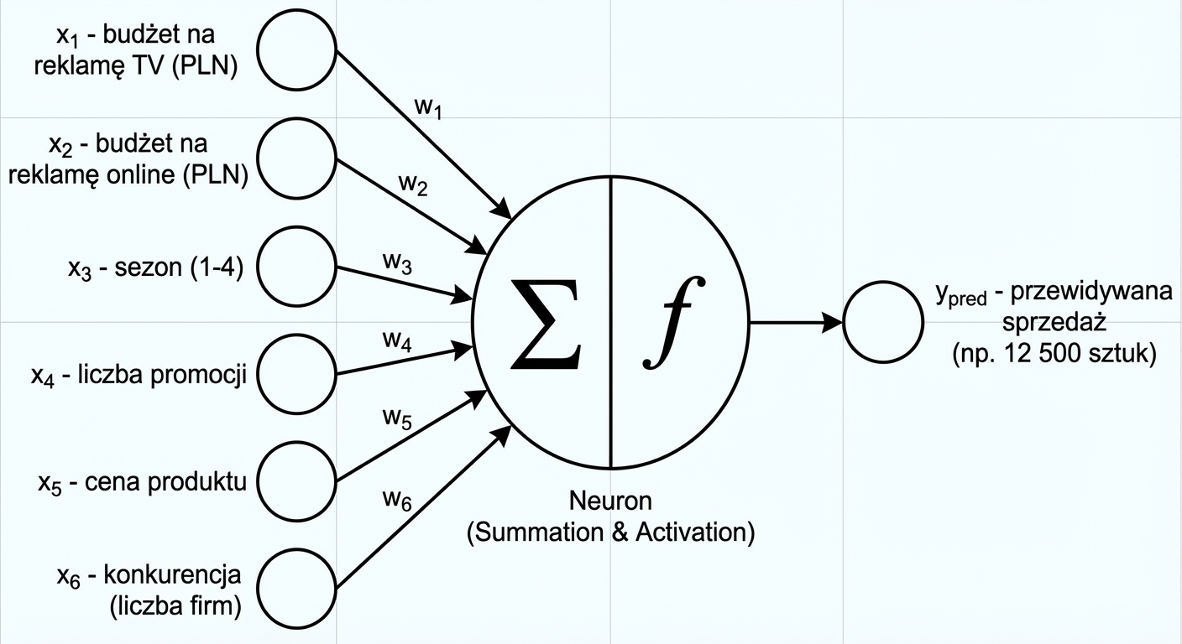
Uczenie maszynowe

Slide 7
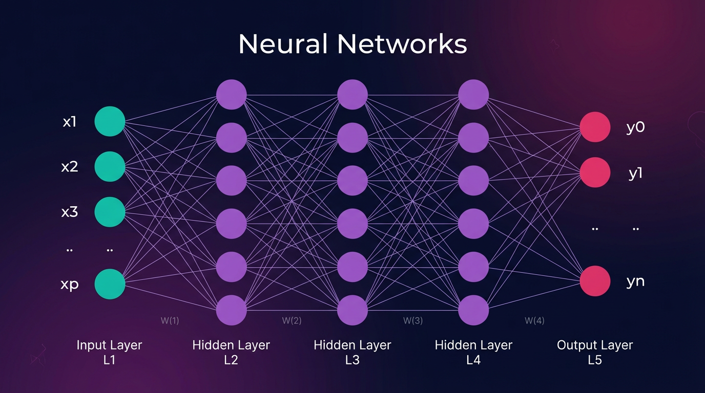
Sieci Neuronowe
Warstwa wejściowa
Warstwy ukryte
Warstwa wyjściowa
Przyjmuje surowe dane — piksele, tokeny, sygnały
Wyodrębniają wzorce i cechy na kolejnych poziomach abstrakcji
Produkuje końcowy wynik: klasyfikację, predykcję lub generację

Slide 8
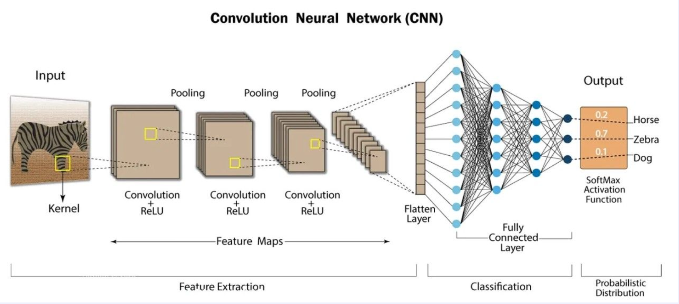
KONWOLUCYJNE SIECI NEURONOWE (CNNS)

Slide 9


Modele Dyfuzyjne:
Od Szumu do Obrazu
Modele dyfuzyjne to klasa modeli, które uczą się stopniowo usuwać szum z danych, aby stworzyć spójne obrazy lub inne dane.
Proces zaczyna się od losowego szumu, który krok po kroku jest przekształcany w wysokiej jakości, realistyczną reprezentację.

Slide 10
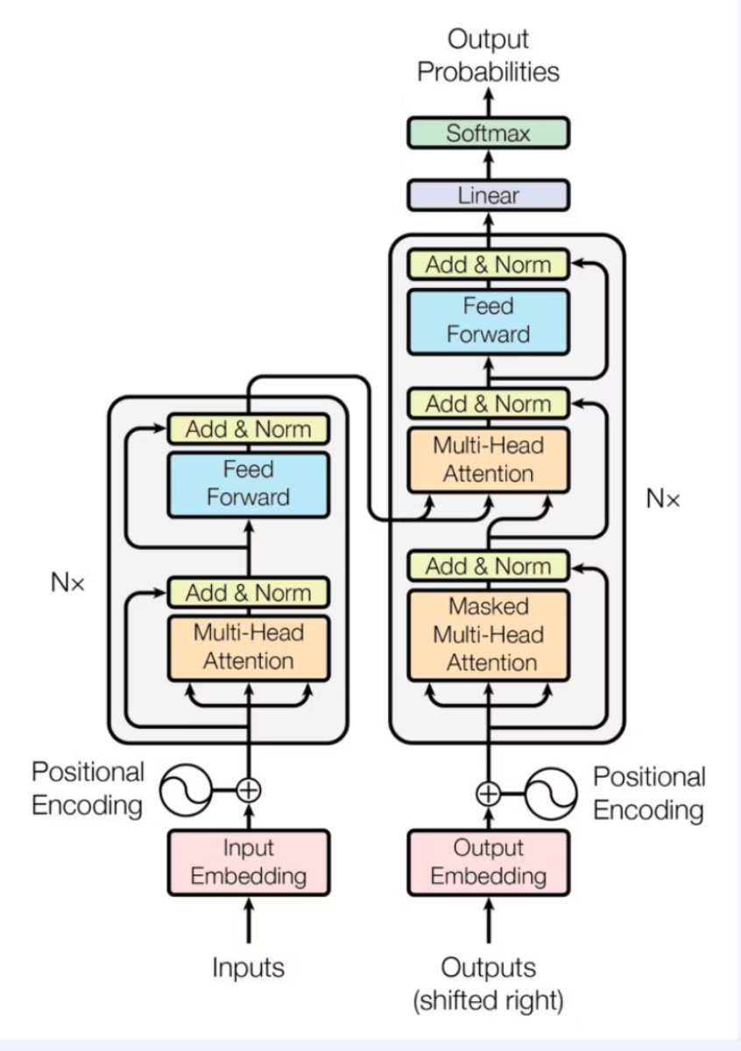
Architektura Transformera
Transformer używa mechanizmów uwagi, które pozwalają modelowi "patrzeć" na cały kontekst zdania rozumiejąc, jak każde słowo odnosi się do pozostałych.
Jak to działa?
1
Równoległe przetwarzanie
Wszystkie tokeny analizowane jednocześnie
2
Relacje między słowami
Model oblicza powiązania każdego słowa z każdym
3
Dynamiczne ważenie
Kontekst zachowany przez całą długość sekwencji

Slide 11


Transformery vs. LLM: Architektura a Model
Transformer i Duży Model Językowy (LLM) to powiązane, lecz odrębne koncepty w dziedzinie sztucznej inteligencji.
Transformer: Architektura
LLM: Wdrożony Model
Transformer to konkretna architektura sieci neuronowej wprowadzająca mechanizm uwagi (self-attention). To "plan budowy" algorytmu.
LLM to konkretny model zbudowany na architekturze Transformer i wytrenowany na ogromnych zbiorach danych tekstowych.
Wytrenowany na masowych danych językowych
Specjalizacja: generowanie i rozumienie języka
Wzór dla sieci neuronowych
Kluczowy element: mechanizm uwagi
Transformer to typ samochodu np. van, a LLM to samochód konkretny model np. Touran

Slide 12
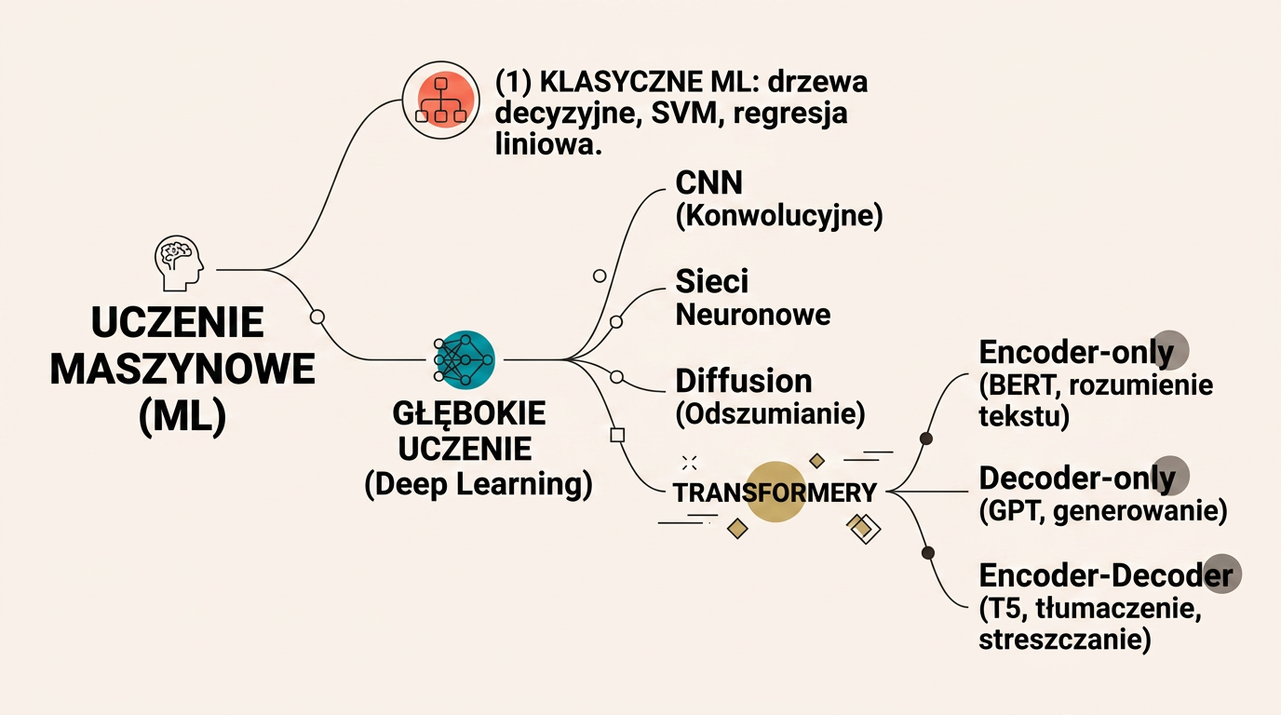

Slide 13
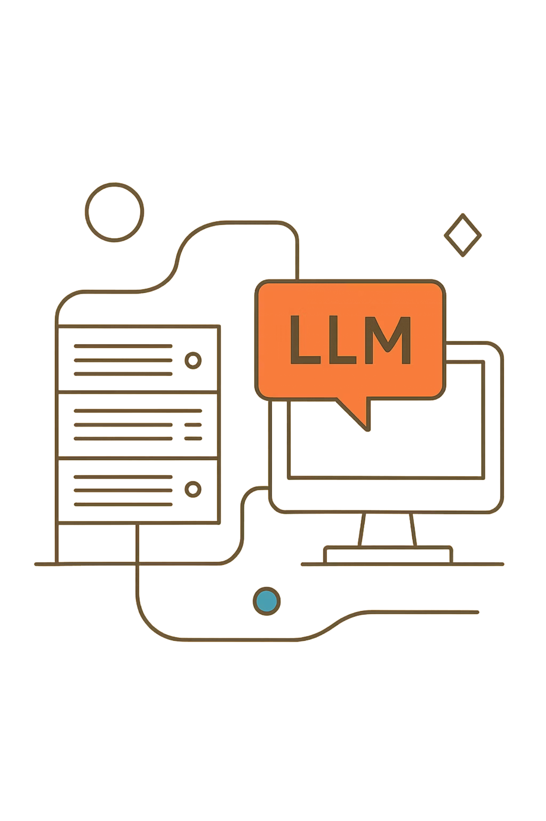
Czym jest model LLM?
Duże Modele Językowe (LLM) to systemy AI trenowane na ogromnych zbiorach tekstu i kodu, wykorzystujące architekturę Transformer. Zdolne do rozumienia, generowania i rozumowania w języku naturalnym. GEN AI
GPT-4 (OpenAI)
Mistral AI
Jeden z najpotężniejszych modeli komercyjnych, napędza ChatGPT i wiele produktów AI
Europejski challenger — wydajne modele open-source o konkurencyjnej jakości
Bielik.AI
Polski model językowy — zoptymalizowany pod kątem języka polskiego i lokalnych zastosowań

Slide 14

#SpeakLeash/bielik-4.5b-v3.0-instruct:Q8_0"
#SpeakLeash/bielik-11b-v2.3-instruct:Q8_0
#SpeakLeash/bielik-11b-v2.3-instruct:Q6_K
#SpeakLeash/bielik-11b-v2.3-instruct:Q4_K_M
4.5b / 11b - rozmiar modelu (4.5 miliarda / 11 miliardów parametrów)
v2.3 / v3.0 - wersja modelu
Q8_0 - 8-bitowa kwantyzacja (najwyższa jakość, największy rozmiar)
Q6_K - 6-bitowa kwantyzacja (średnia jakość i rozmiar)
Q4_K_M - 4-bitowa kwantyzacja, wariant "medium" (niższa jakość, najmniejszy rozmiar)

Slide 15




Systemy AI

Slide 16
Systemy AI

Slide 17
Tooling AI
Wyszukiwanie z AI
Generowanie obrazów
Generowanie mowy/głosu
Prezentacje/dokumenty
Pomoc w kodowaniu
Automatyzacja bez kodu

Slide 18
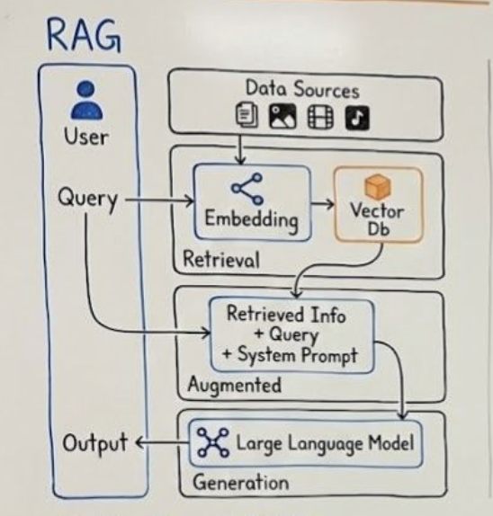
RAG
Model nie zmienia swoich wag.
Zamiast tego podczas działania dociąga zewnętrzne dane (dokumenty, bazę wiedzy, pliki firmowe) i na ich podstawie generuje odpowiedź.

Slide 19
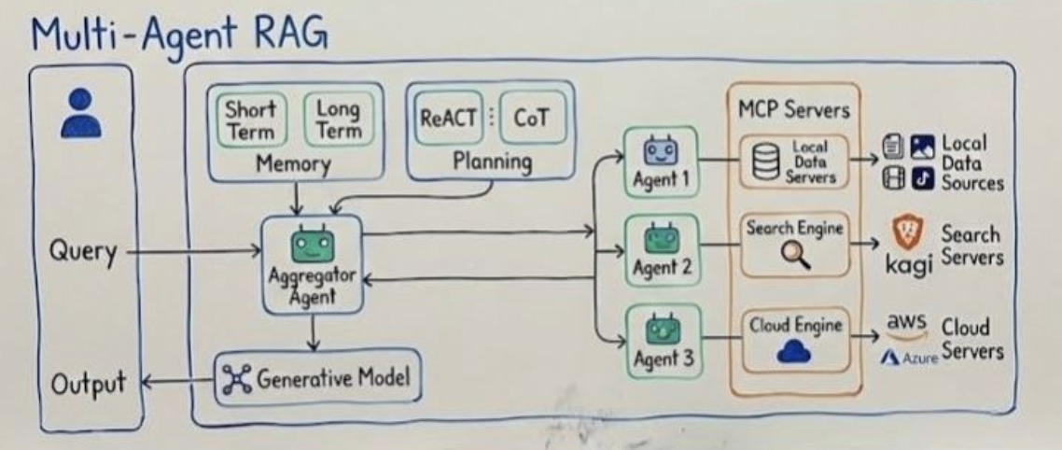
AGENT AI
Agent: Wykonuje zadania i osiąga cele. Dzięki Tools, czyli narzędziom
Przykłady:
Agent rezerwacyjny - sam szuka lotów, porównuje ceny, rezerwuje bilet
Agent analityczny - pobiera dane, analizuje, tworzy raport
Agent kodujący - pisze kod, testuje, poprawia błędy
Agent osobisty - zarządza kalendarzem, mailami, przypomnieniami

